Slide 1






IX Taller GBIF de Modelización de
Nichos Ecológicos
Sesión 3:
Taller de casos aplicados
Blas M. Benito

Slide 2
CONTENIDOS
EXPLICACIÓN DE LA DINÁMICA DEL TALLER
PRESENTACIÓN DE LOS CASOS DE ESTUDIO
TALLER DE TRABAJO AUTÓNOMO CON MODELOS DE DISTRIBUCIÓN

Slide 3
DINÁMICA DEL TALLER

Slide 4
DINÁMICA
PRESENTACIÓN PREVIA DE LOS CASOS DE TRABAJO
SELECCIÓN DE CASOS DE TRABAJO
TRABAJO AUTÓNOMO CON LA ASISTENCIA DEL PROFESOR Y COLABORACIÓN ACTIVA CON OTROS ALUMNOS
PRESENTACIÓN ORAL CON DIAPOSITIVAS (5 minutos por pareja o individuo) DEL TRABAJO EL VIERNES

Slide 5
CASOS DE ESTUDIO

Slide 6
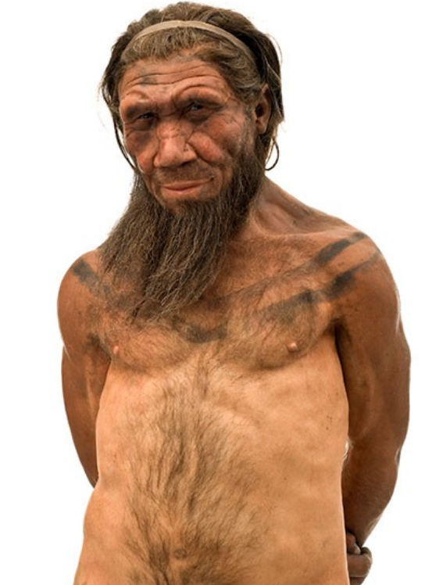
Homo neanderthalensis
Neanderthales
Endémicos en Eurasia
Objetivos:
  Describe su distribución durante el último interglacial (MIS 5e)
  ¿Cuales son las variables que determinan su distribución?
  Distribución durante su periodo terminal (40 ka BP)

Slide 7
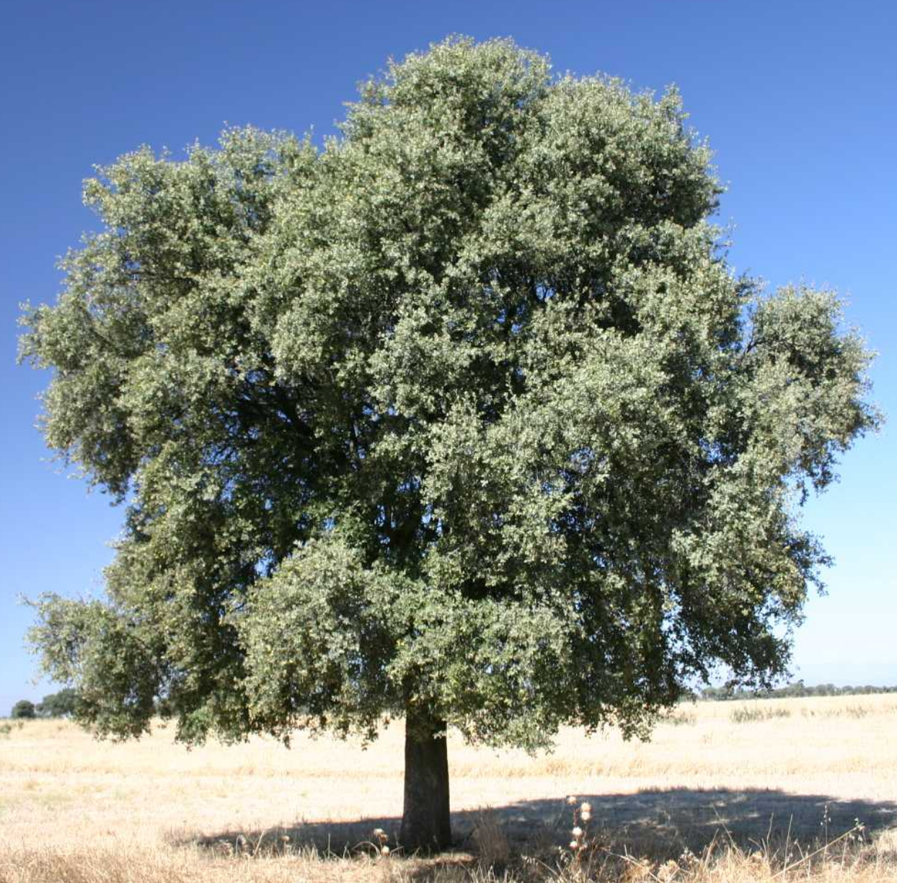
Pinus y Quercus en la Península Ibérica
Según el IFN, hay 12 especies de Quercus y 8 especies de Pinus en la PI.
Objetivos:
  Modelar la riqueza de ambos géneros.
  ¿Qué variables discriminan mejor la distribución de ambos géneros?

Slide 8
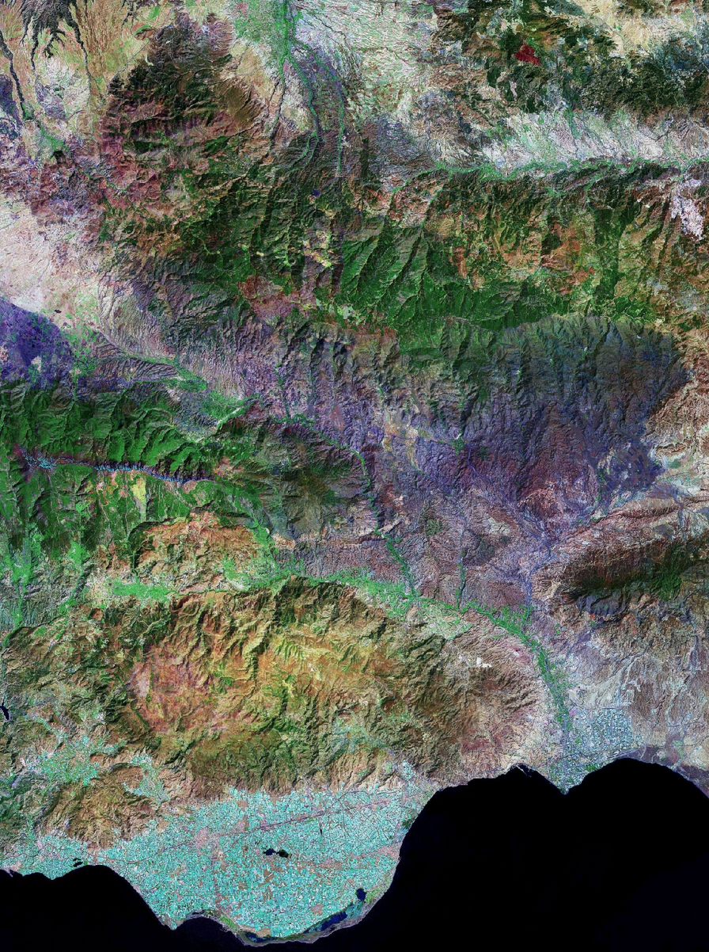
Riqueza de especies raras en Almería
225 especies de plantas raras y amenazadas en Almería
Las variables para modelizar distribución incluyen tres de teledeteccion: NDVI, y primer y segundo componente principal de 7 bandas Landsat.
Objetivo:
  Modelar la riqueza de especies raras en la provincia
  ¿mejoran las variables de teledetección los modelos de especies raras?

Slide 9
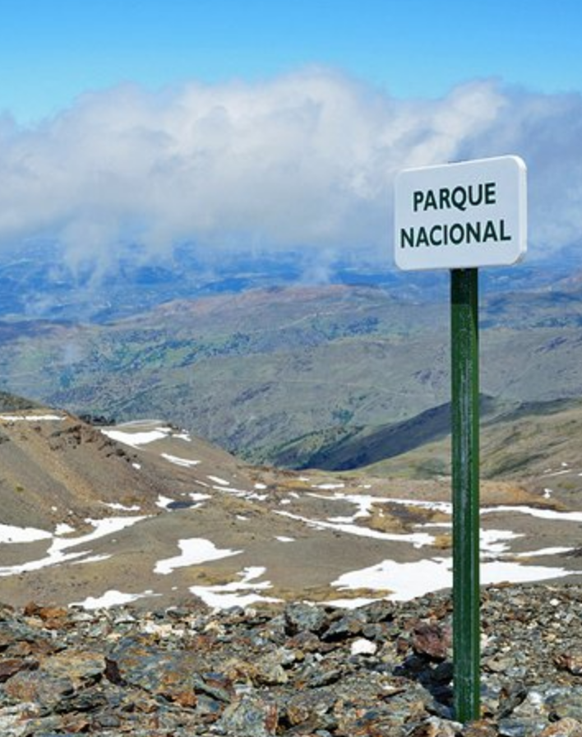
Tipos de vegetación en Sierra Nevada
Datos de presencia y ausencia de 5 tipos de vegetación en Sierra Nevada
Incluidas variables de teledetección (Landsat y derivados)
Objetivo:
  Modelar la distribución de los distintos tipos de vegetación
  Cuales son los requerimientos ecológicos de cada tipo de vegetación
  ¿Son importantes las variables de teledetección para generar modelos precisos?

Slide 10
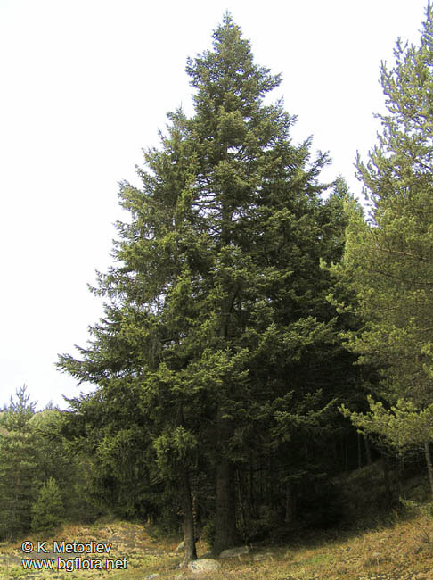
Abies alba
Abeto blanco
Endémico de Europa
Objetivos:
  Distribución actual
  Variables importantes
  Paleo distribución
  Distribución futura

Slide 11
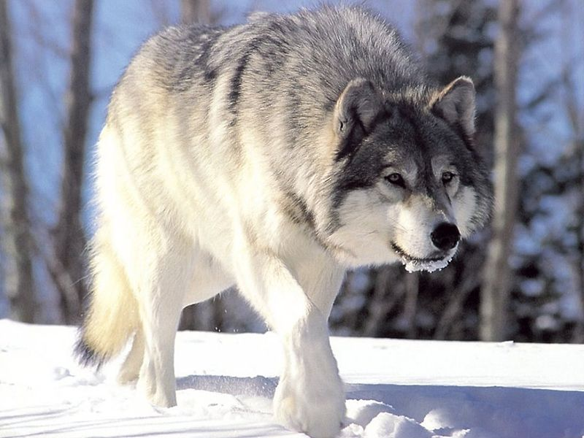
Canis lupus
Lobo
Eurásia y Norteamérica
Objetivos:
  Distribución europea
  Influencia de la huella humana
  Comparación con distribución Norteamericana
  Paleodistribución Europea

Slide 12
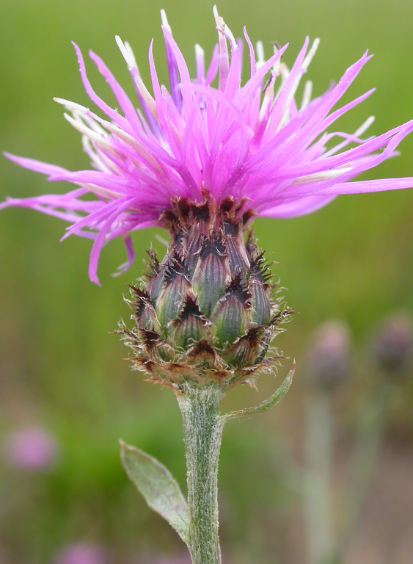
Centaurea maculosa
Endémica en Europa, invasora en USA
Objetivos:
  Distribución Europea
  Área de riesgo en USA
  Influencia de la huella humana en la distribución
  ¿Cual es el mejor método para predecir el área de riesgo?

Slide 13
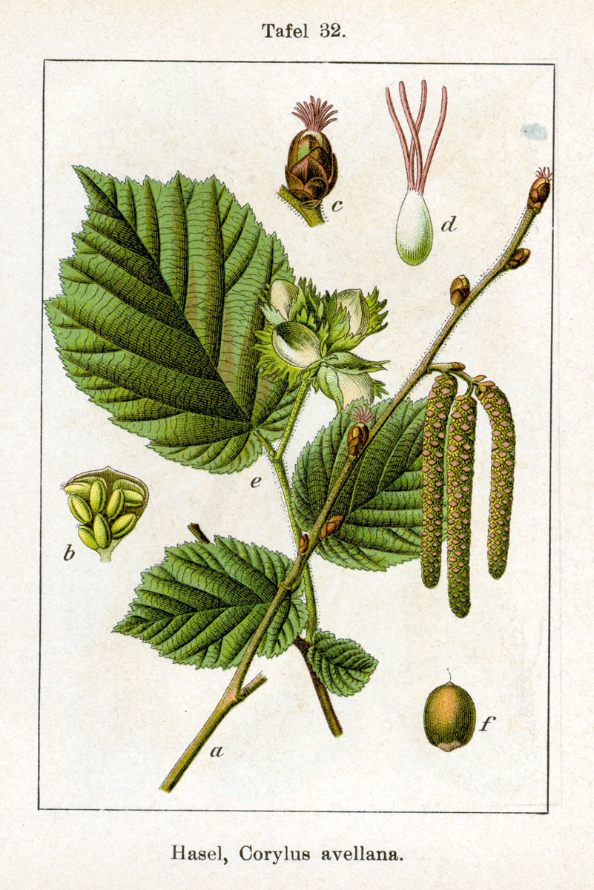
Corylus avellana
Avellano común
Endémica de Europa
Objetivos:
  Distribución Europea
  Importancia de variables ambientales
  Paleodistribución en Europa
  Efectos potenciales del cambio climático

Slide 14
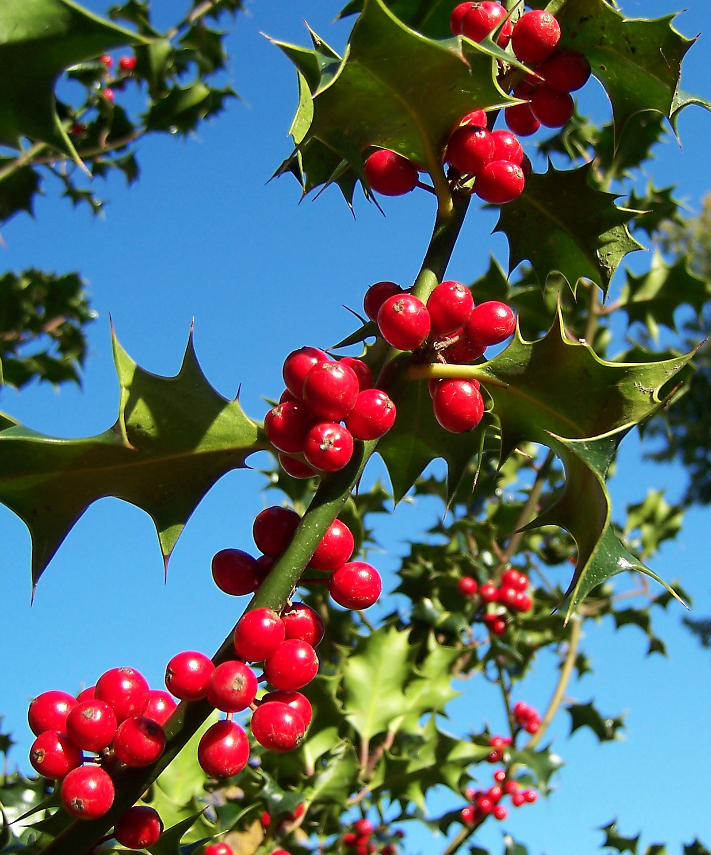
Ilex aquifolium
Acebo
Endémica de Eurasia, invasora en USA
Objetivos:
  Distribución europea
  Área de riesgo en USA
  Identificar variables con influencia en el riesgo de invasión
  Pasado y futuro de su distribución en Europa

Slide 15
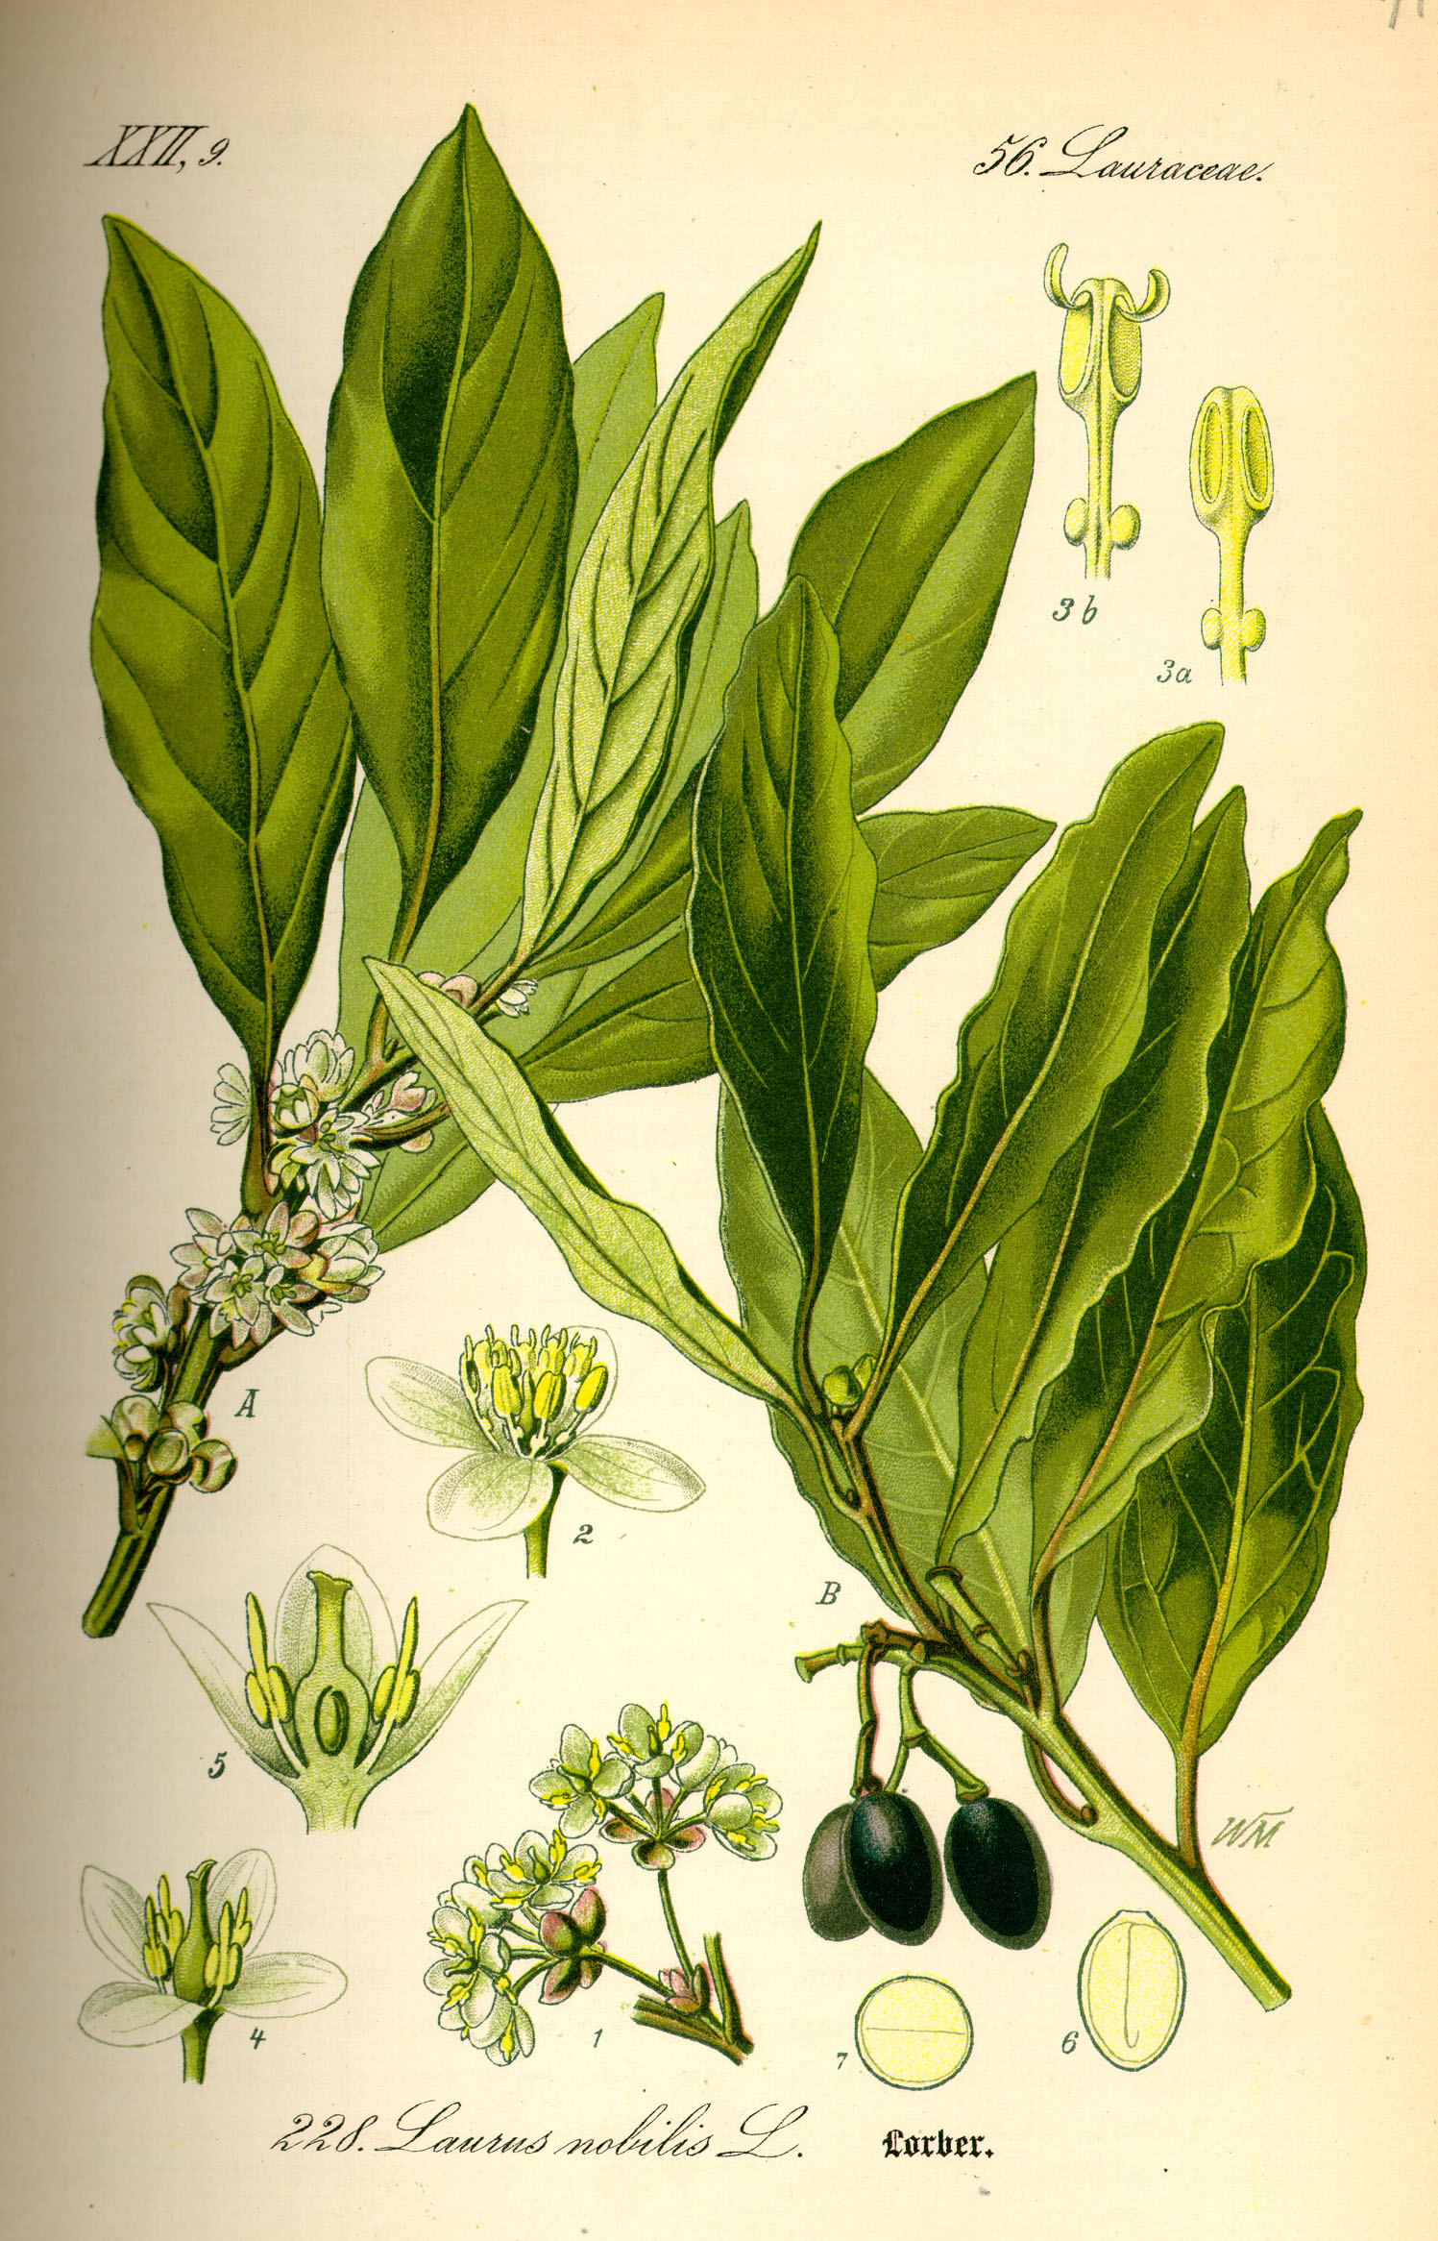
Laurus nobilis
Laurel
Endémica del Mediterráneo
Objetivos:
  Distribución Europea
  Importancia de variables
  Refugios glaciales
  Efectos del cambio climático

Slide 16
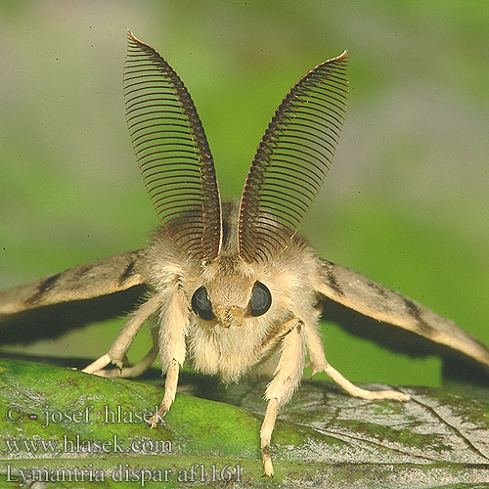
Lymantria dispar
Endémica de Eurasia, invasora en Norteamérica
Objetivos:
  Distribución Europea
  Comparación entre distribución Europea y Norteamericana
  Influencia de variables en riesgo de invasibilidad
  Mejor modelo para predecir su invasión

Slide 17
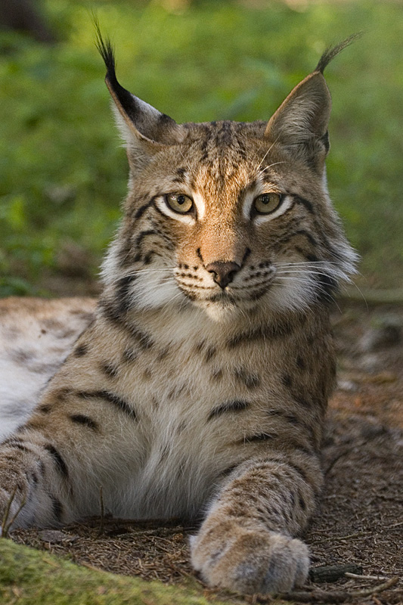
Lynx lynx
Lince europeo
Eurasia
Objetivos:
  Distribución europea
  Efecto del la actividad humana en su distribución
  Paleodistribución

Slide 18
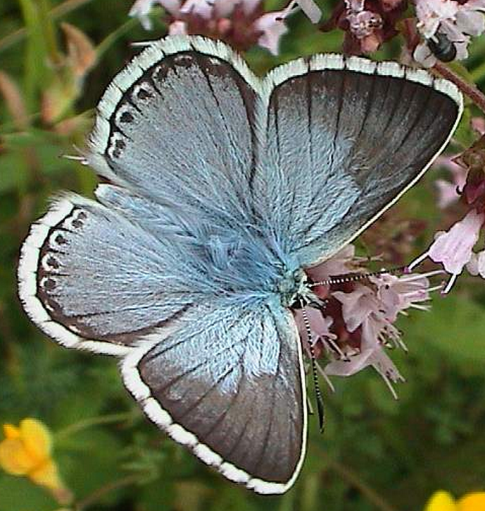
Polyommatus coridon
Niña coridón
Eurasia
Objetivos:
  Distribución europea
  Importancia de variables
  Paleodistribución y refugios
  Influencia potencial del cambio climático en su distribución

Slide 19
Variables de proyección temporal
variables_futuro_ccsm_A1B y csiro_A1B variables bioclim para un escenario climático en el 2017 según dos modelos de circulación global distintos.
variables_paleo_21k: variables bioclim para el último glacial máximo.
variables_paleo_130k: variables bioclim para el último interglacial.
variables_presente: variables bioclim del presente.

Slide 20


